Slide 1

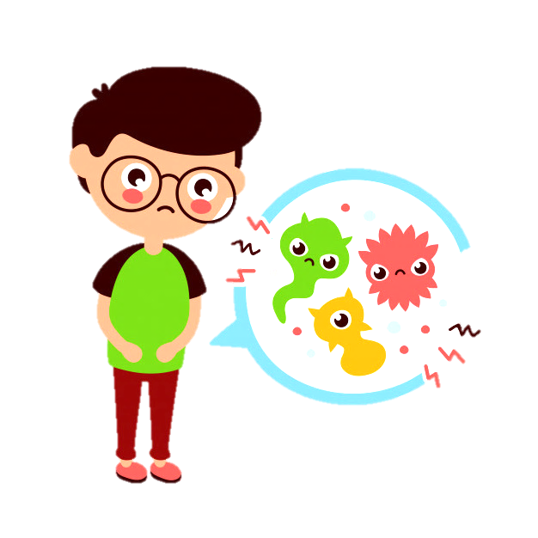
CHỦ ĐỀ 1
GIA ĐÌNH
BÀI3
PHÒNG CHỐNG
NGỘ ĐỘC KHI Ở NHÀ
GV: Trần Thanh Mai

Slide 2
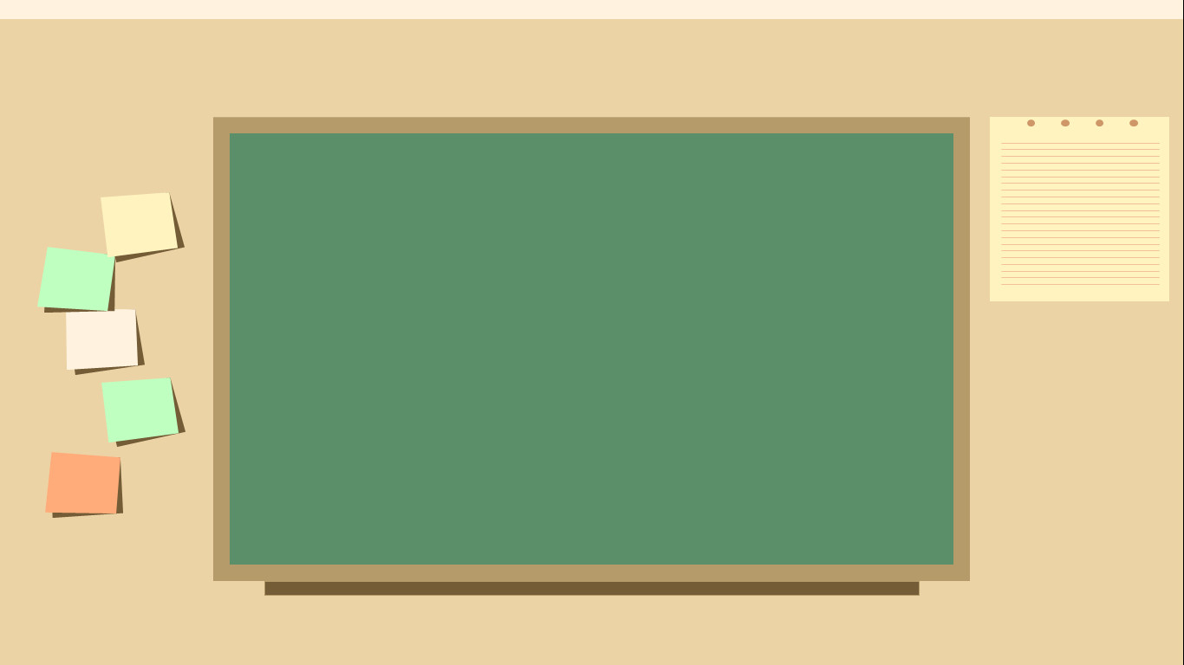
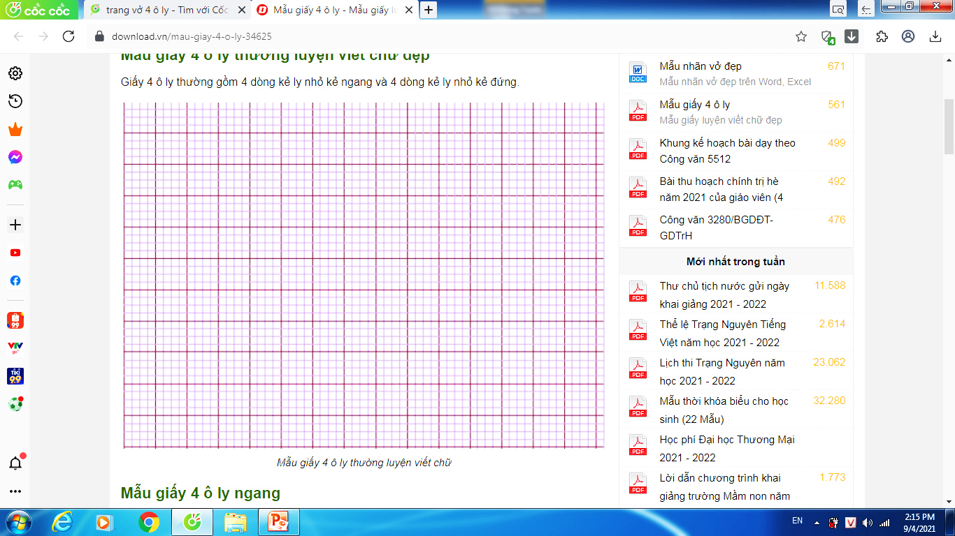
Thứ ba ngày 22 – 9 - 2022
Tự nhiên xã hội
Phòng tránh ngộ độc khi ở nhà( tiết 1)

Slide 3
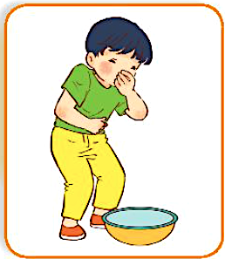
Em từng thấy ai bị ngộ độc chưa?
Vì sao người đó bị ngộ độc?

Slide 4
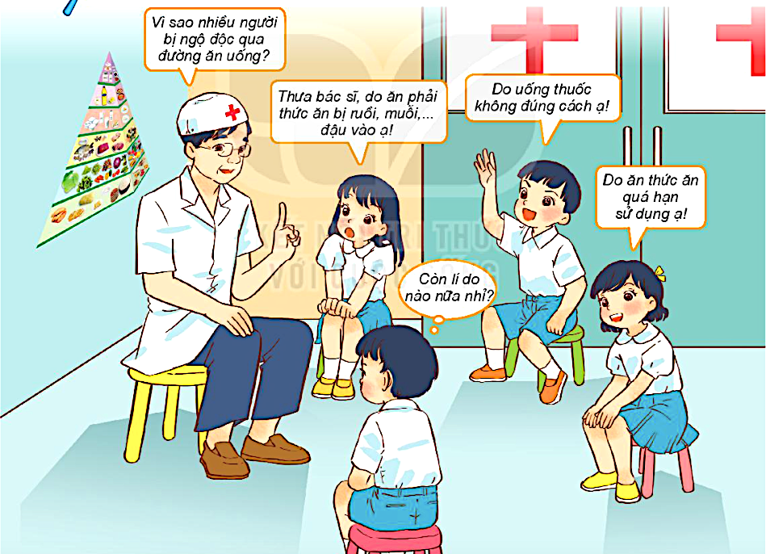

KHÁM PHÁ
1. Tìm hiểu lí do gây ngộ độc qua đường ăn uống.

Slide 5
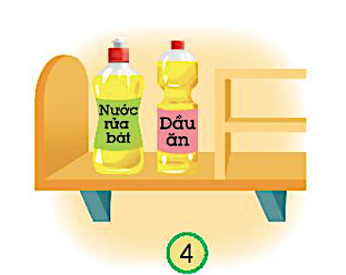

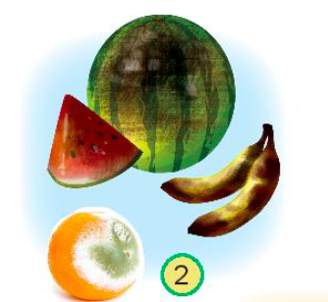
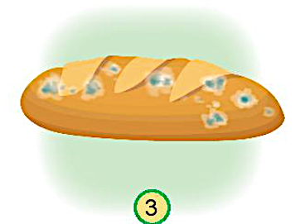
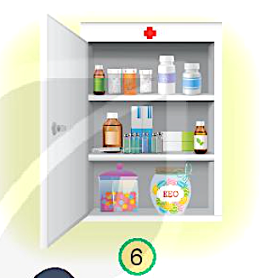
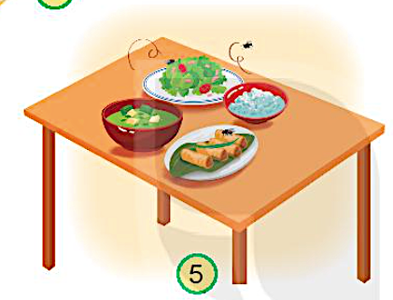
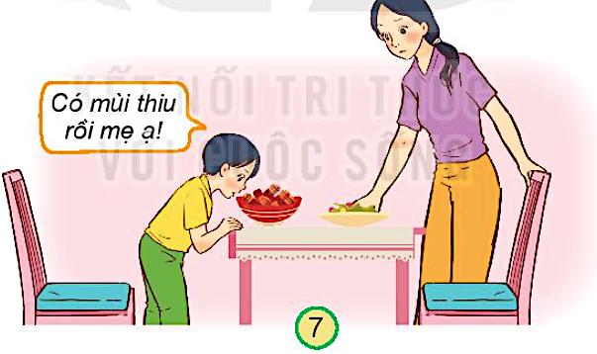
2. Kể tên những thực phẩm, đồ dùng không được cất giữ, bảo quản đúng cách, có thể gây ngộ độc?
2. Dấu hiệu nào cho em biết thức ăn, dồ uống bị hỏng và ôi thiu?
Có mùi thiu rồi mẹ ạ!
Kẹo

Slide 6
Thảo luận và kể tên một số thức ăn, đồ uống, đồ dùng có thể gây ngộ độc nếu cất giữ , bảo quản không cẩn thận?

Slide 7


Slide 8
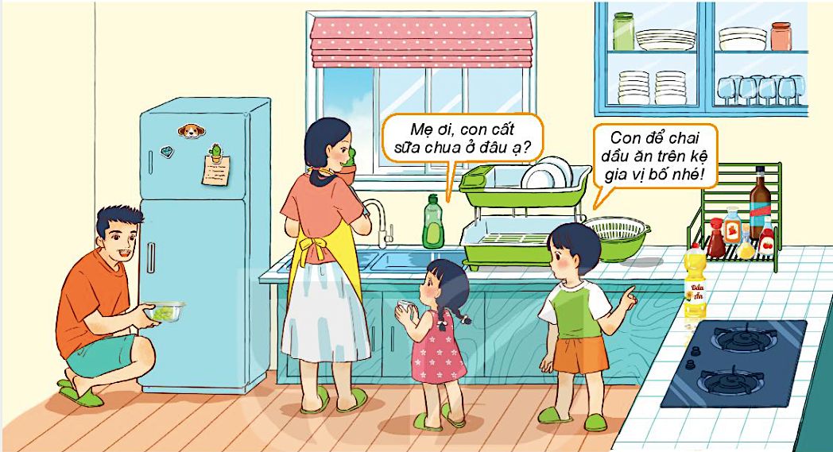
1. Cách cất giữ, bảo quản đồ ăn, đồ uống của gia đình Minh:

Slide 9
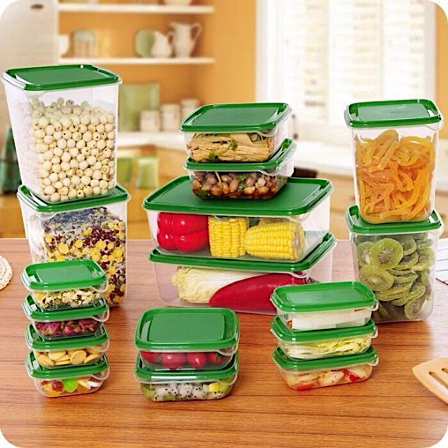
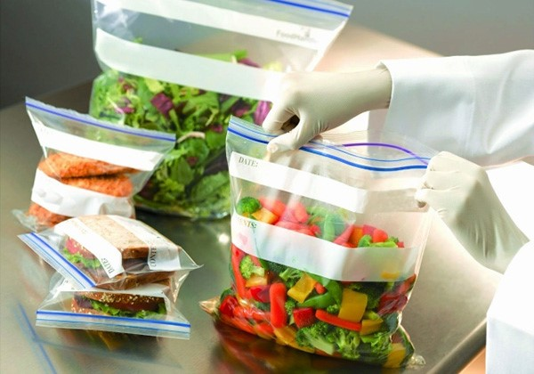
2. Nêu các cách bảo quản thực phẩm mà em biết?
Đóng hộp thực phẩm
Sử dụng túi zip

Slide 10
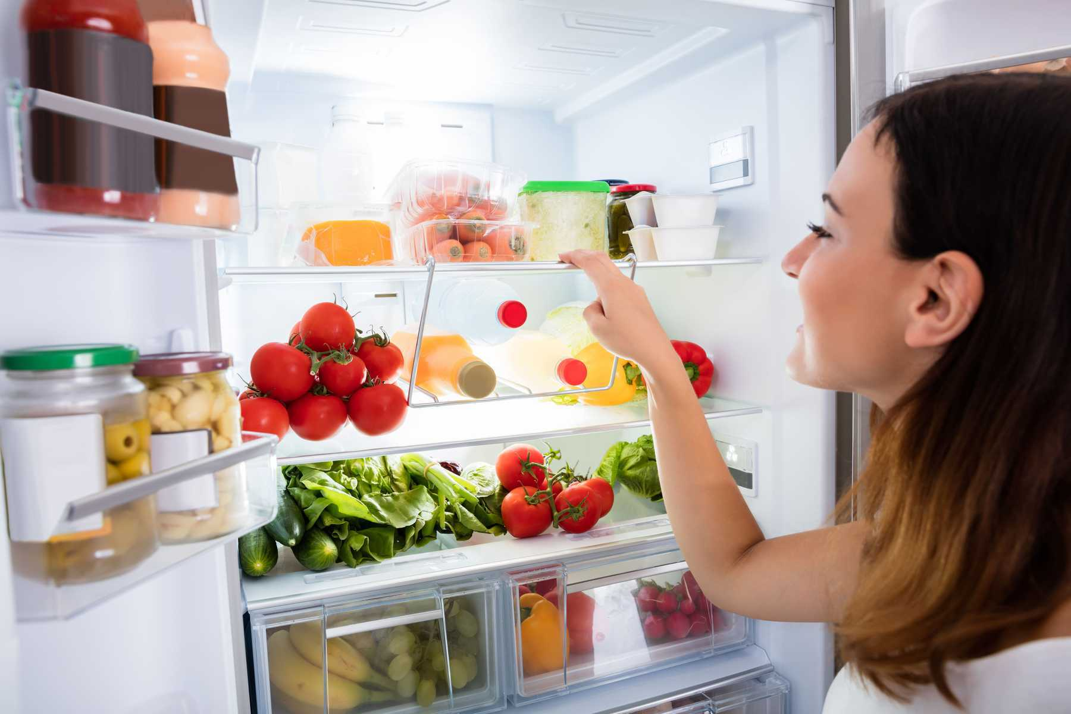
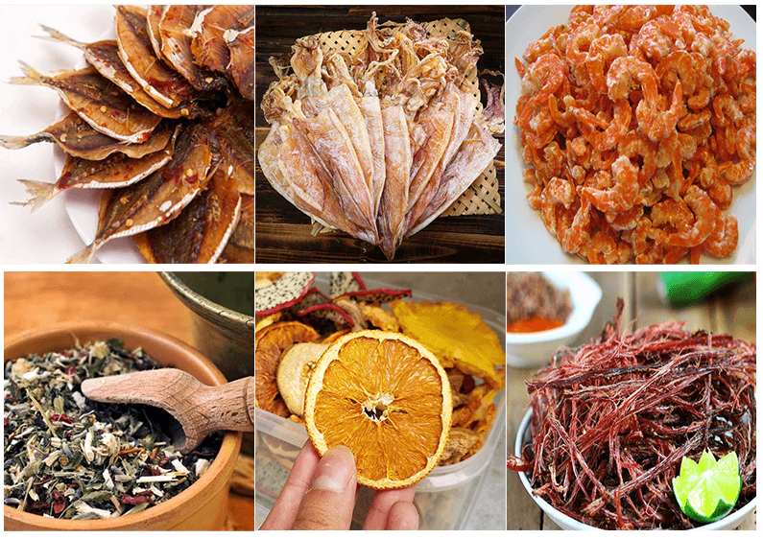
Bảo quản trong tủ lạnh
Sấy khô thực phẩm

Slide 11
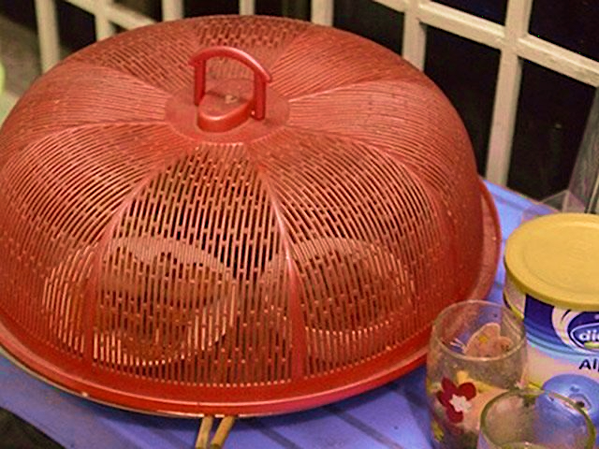
Đậy đồ ăn, tránh ruồi muỗi

Slide 12

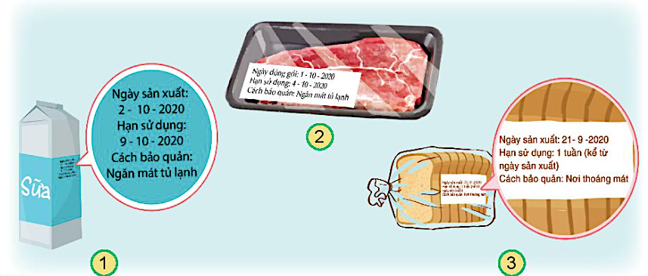
1. Quan sát và chia sẻ cách nhận biết thực phẩm an toàn.
Ngày sản xuất: 1 – 10 – 2020
Hạn sử dụng: 4 – 10 – 2020
Cách bảo quản: Ngăn mát tủ lạnh.
Ngày sản xuất
2 – 10 – 2020
Hạn sử dụng:
9 – 10 – 2020
Cách bảo quản:
Ngăn mát tủ lạnh.
- Ngày sản xuất:
21 – 9 – 2020
- Hạn sử dụng: 1 năm (kể từ ngày sản xuất)
- Cách bảo quản:
Nơi thoáng mát

Slide 13
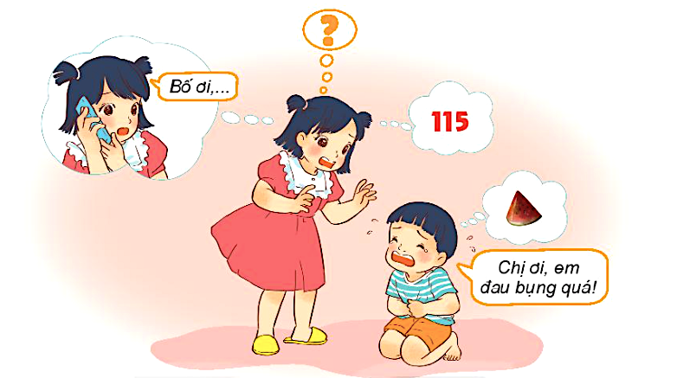
2. Em sẽ làm gì trong tình huống sau?

Slide 14

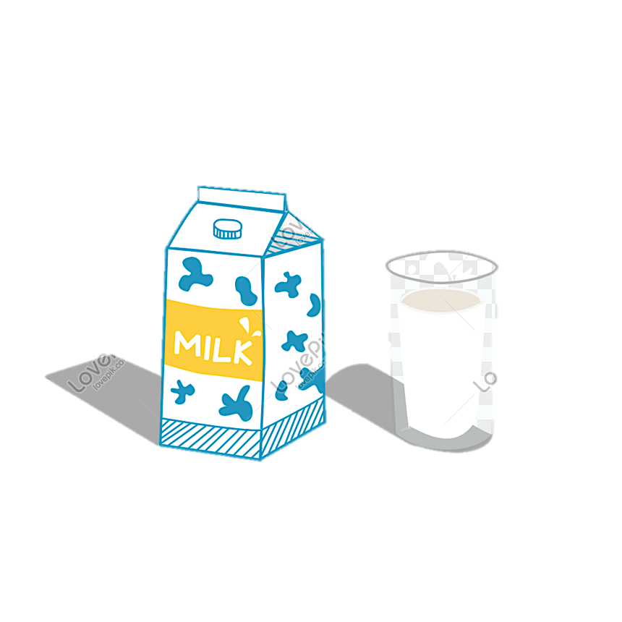


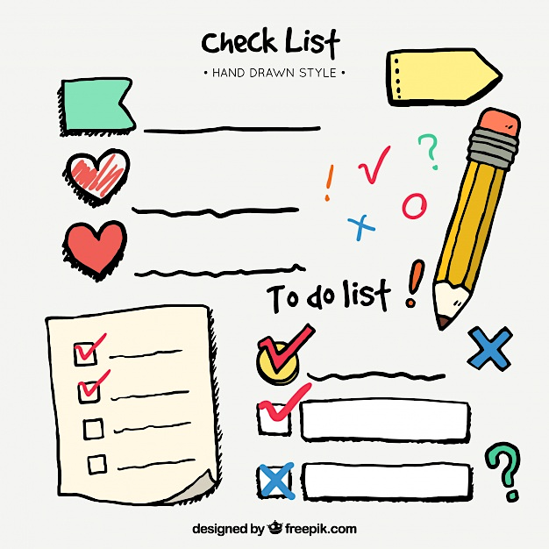
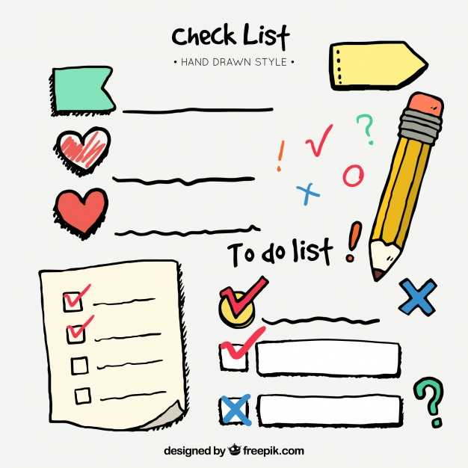
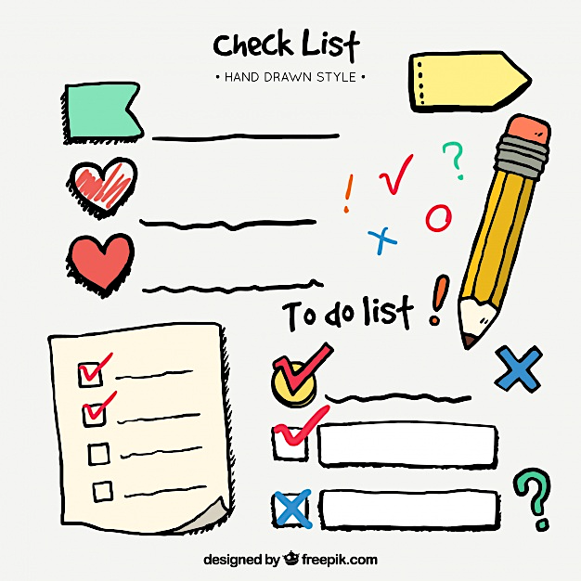
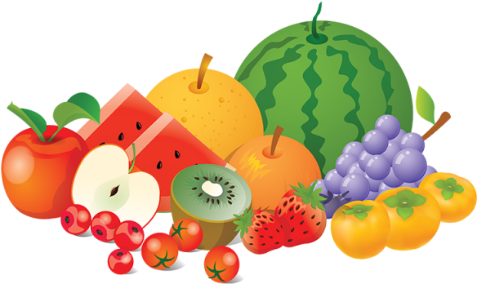

1. Tìm hiểu, ghi lại những thực phẩm có thể gây ngộ độc nếu không bảo quản đúng cách.
Danh sách
VẬN DỤNG

Slide 15
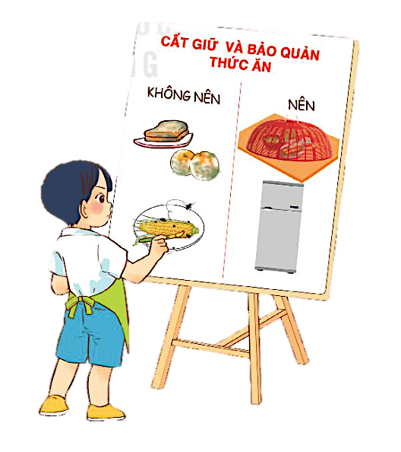

2. Đề xuất với người thân những việc nên làm để phòng tránh ngộ độc qua đường ăn uống.
“Ăn chín, uống sôi”; cất giữ bảo quản thức ăn, đồ dùng,… đúng cách và sử dụng thuốc theo chỉ dẫn của bác sĩ.

